Slide 1

Deep learning et vision
avec PyTorch et OpenCV
LICENCE 3 INTELLIGENCE ARTIFICIELLE · PYTHON AVANCÉ
>>> import torch, cv2
Traiter des images, entraîner des réseaux de neurones, relier les deux
Elias BADJI · ISM École d’ingénieurs · Séance 5 / 8 · 4 heures
Notes:
Deuxième séance du bloc IA. La séance 4 a posé la méthode avec scikit-learn : découpage, validation, métriques. Aujourd’hui on garde exactement cette méthode, mais on change d’outil pour deux raisons : les images, qu’OpenCV sait lire et transformer, et les réseaux de neurones, que PyTorch sait entraîner. Installation avant la séance : pip install torch torchvision opencv-python. La version CPU suffit : tous les exemples tournent en quelques secondes sans carte graphique. Tous les chiffres affichés sont produits par le code des slides.

Slide 2
Objectifs de la séance
Manipuler
Comprendre
Entraîner
Assembler
Lire, convertir, filtrer et segmenter une image avec OpenCV.
Tenseurs, gradients automatiques et descente de gradient.
Un réseau dense puis un réseau convolutif avec PyTorch.
Une chaîne complète : photo → OpenCV → réseau → résultat.
ISM École d’ingénieurs · Python · L3 IA · Séance 5 — PyTorch et OpenCV
03 / 41
Notes:
Les quatre verbes suivent l’ordre de la séance. Insister sur le dernier : en entreprise, un modèle n’est jamais seul ; il est précédé d’un prétraitement d’image et suivi d’une décision. Le TP5 reprend exactement cette chaîne.

Slide 3
Où en sommes-nous ?
S1
S2
S3
S4
S5
S6
S7
S8
NumPy
Pandas
Visualisation
scikit-learn
PyTorch · OpenCV
spaCy · Hugging Face
Pygame · Gymnasium
Soutenances
Acquis
Aujourd’hui
Ensuite
La méthode de la séance 4 : découpage, validation, métrique choisie avant d’entraîner.
Des données non tabulaires, les images, et des modèles qui apprennent leurs propres variables.
Le texte avec spaCy et Hugging Face : mêmes réseaux, autres données.
ISM École d’ingénieurs · Python · L3 IA · Séance 5 — PyTorch et OpenCV
04 / 41
Notes:
Avec scikit-learn, c’est nous qui fabriquions les variables : Elo, forme, distance à la fête. Avec un réseau de neurones sur des images, on donne les pixels bruts et le réseau construit lui-même ses variables. C’est le grand changement de la séance.

Slide 4
Une image est un tableau
01
OpenCV : lire, transformer et analyser des images.
ISM École d’ingénieurs · Python · L3 IA · Séance 5 — PyTorch et OpenCV
05 / 41
Notes:
Partie 1, environ 30 minutes. Tout ce qu’on a appris de NumPy en séance 1 s’applique directement : découpage, opérations vectorisées, types.

Slide 5
Lire une image avec OpenCV
OPENCV
import cv2
import numpy as np
img = cv2.imread("cafe.jpg") # tableau NumPy
print(type(img).__name__, img.shape, img.dtype)
print("pixel (100, 200) :", img[100, 200]) # ordre B, G, R
print("min / max :", img.min(), img.max())
Une image couleur = un tableau hauteur × largeur × 3, valeurs de 0 à 255, canaux dans l’ordre B, G, R.
ndarray (400, 600, 3) uint8
pixel (100, 200) : [ 87 142 199]
min / max : 0 255
ISM École d’ingénieurs · Python · L3 IA · Séance 5 — PyTorch et OpenCV
06 / 41
Notes:
imread renvoie un tableau NumPy : 400 lignes, 600 colonnes, 3 canaux, des entiers non signés sur 8 bits, donc entre 0 et 255. Le piège classique est l’ordre des canaux : OpenCV range les couleurs en bleu, vert, rouge, l’inverse de presque toutes les autres bibliothèques. Le pixel affiché vaut 87 en bleu, 142 en vert et 199 en rouge : c’est une couleur chaude, le bois de la table. La photo vient de scikit-image : from skimage import data ; cv2.imwrite('cafe.jpg', cv2.cvtColor(data.coffee(), cv2.COLOR_RGB2BGR)).

Slide 6
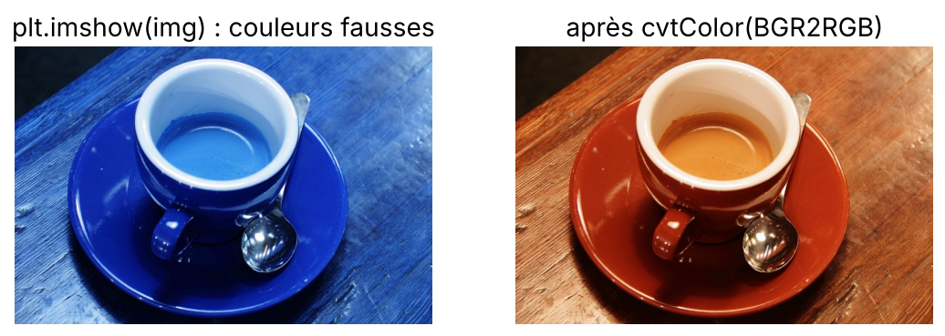
Le piège du BGR
OPENCV
rgb = cv2.cvtColor(img, cv2.COLOR_BGR2RGB) # avant plt.imshow
Bleu et rouge échangés : le café devient bleu. Toujours convertir avant d’afficher avec Matplotlib.
ISM École d’ingénieurs · Python · L3 IA · Séance 5 — PyTorch et OpenCV
07 / 41
Notes:
Démonstration visuelle du piège. Matplotlib, PIL et PyTorch attendent du RGB ; OpenCV lit et écrit du BGR. La règle : convertir une fois, juste après la lecture si l’image part vers un autre outil, ou juste avant l’affichage. Cette erreur passe inaperçue sur une image en gris et peut dégrader un modèle entraîné en RGB qui reçoit du BGR en production.

Slide 7
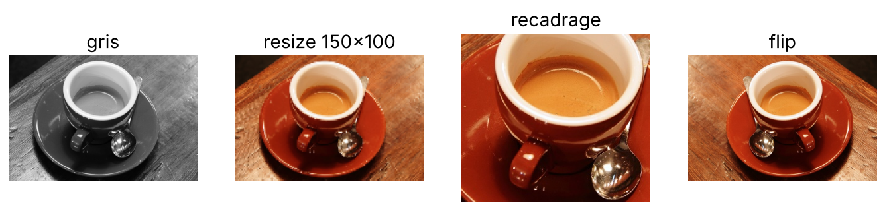
Opérations de base
OPENCV
gris = cv2.cvtColor(img, cv2.COLOR_BGR2GRAY)
petit = cv2.resize(img, (150, 100)) # (largeur, hauteur)
tasse = img[60:330, 120:420] # recadrage = découpage NumPy
retourne = cv2.flip(img, 1) # miroir horizontal
print(gris.shape, petit.shape, tasse.shape)
resize attend (largeur, hauteur), l’inverse de shape.
(400, 600) (100, 150, 3) (270, 300, 3)
ISM École d’ingénieurs · Python · L3 IA · Séance 5 — PyTorch et OpenCV
08 / 41
Notes:
Quatre gestes à connaître. cvtColor convertit les espaces de couleur ; le gris réduit trois canaux à un. resize prend la taille sous la forme largeur puis hauteur, l’inverse de shape : deuxième piège classique. Le recadrage n’est pas une fonction OpenCV, c’est le découpage NumPy de la séance 1. flip retourne l’image ; avec rotate et warpAffine, ce sont les outils de l’augmentation de données qu’on verra en partie 4.

Slide 8
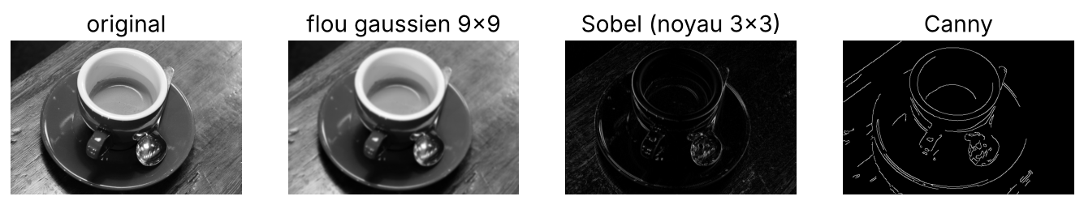
Filtres et convolution
OPENCV
flou = cv2.GaussianBlur(gris, (9, 9), 0)
noyau = np.array([[-1, 0, 1], [-2, 0, 2], [-1, 0, 1]]) # Sobel : bords verticaux
sobel = cv2.filter2D(gris, cv2.CV_32F, noyau)
bords = cv2.Canny(flou, 50, 150)
print("pixels de bord :", int((bords > 0).sum()), "sur", bords.size)
Un noyau 3×3 qui glisse sur l’image : c’est une convolution, la brique des CNN.
pixels de bord : 6334 sur 240000
ISM École d’ingénieurs · Python · L3 IA · Séance 5 — PyTorch et OpenCV
09 / 41
Notes:
Un filtre fait glisser une petite matrice, le noyau, sur l’image : chaque pixel devient une somme pondérée de ses voisins. C’est une convolution. Le flou gaussien fait une moyenne et lisse le bruit ; le noyau de Sobel, écrit ici à la main, répond aux variations horizontales d’intensité, donc aux bords verticaux. Canny enchaîne flou, gradients et seuils pour obtenir des contours fins. Retenir cette idée de noyau : un réseau convolutif fait exactement la même opération, mais il apprend lui-même les valeurs du noyau.

Slide 9
Compter des objets : le seuil global
OPENCV
p = cv2.imread("pieces.png", cv2.IMREAD_GRAYSCALE)
p = cv2.GaussianBlur(p, (5, 5), 0)
_, m_otsu = cv2.threshold(p, 0, 255, cv2.THRESH_BINARY + cv2.THRESH_OTSU) # UN seuil global
c_otsu, _ = cv2.findContours(m_otsu, cv2.RETR_EXTERNAL, cv2.CHAIN_APPROX_SIMPLE)
print("Otsu : objets de plus de 300 pixels :", sum(cv2.contourArea(c) > 300 for c in c_otsu))
23 objets pour 24 pièces : il faut regarder l’image avant de corriger le code.
Otsu : objets de plus de 300 pixels : 23
ISM École d’ingénieurs · Python · L3 IA · Séance 5 — PyTorch et OpenCV
10 / 41
Notes:
Objectif : compter les pièces de monnaie. Méthode classique : seuiller pour séparer les pièces du fond, puis chercher les contours extérieurs. La méthode d’Otsu choisit automatiquement le meilleur seuil global. Résultat : 23 objets alors qu’il y a 24 pièces. Avant de corriger, regarder l’image : la slide suivante montre pourquoi. La photo vient de scikit-image : data.coins().

Slide 10
Le seuil adaptatif
OPENCV
m = cv2.adaptiveThreshold(p, 255, cv2.ADAPTIVE_THRESH_GAUSSIAN_C,
cv2.THRESH_BINARY, 101, -5) # un seuil par voisinage
m = cv2.morphologyEx(m, cv2.MORPH_CLOSE, np.ones((7, 7), np.uint8)) # boucher les trous
m = cv2.morphologyEx(m, cv2.MORPH_OPEN, np.ones((5, 5), np.uint8)) # retirer le bruit
contours, _ = cv2.findContours(m, cv2.RETR_EXTERNAL, cv2.CHAIN_APPROX_SIMPLE)
pieces = [c for c in contours if cv2.contourArea(c) > 300]
print("contours :", len(contours), "→ pièces :", len(pieces))
Un seuil par voisinage, deux opérations morphologiques, un filtre sur la surface : 24 pièces.
contours : 36 → pièces : 24
ISM École d’ingénieurs · Python · L3 IA · Séance 5 — PyTorch et OpenCV
11 / 41
Notes:
L’éclairage n’est pas uniforme : le haut de la photo est plus clair. Un seuil unique confond alors le fond éclairé avec les pièces. Le seuil adaptatif calcule un seuil par voisinage de 101 pixels. Deux opérations morphologiques nettoient le masque : la fermeture bouche les trous dans les pièces, l’ouverture supprime les petits points. Enfin, un filtre sur la surface élimine les 12 petits contours parasites. On trouve les 24 pièces.

Slide 11
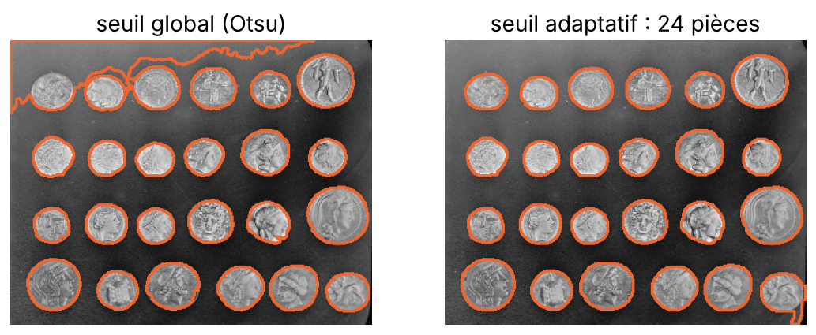
Toujours vérifier visuellement
OPENCV
À gauche, le fond éclairé et une pièce forment un seul objet. À droite, les 24 pièces sont détourées.
ISM École d’ingénieurs · Python · L3 IA · Séance 5 — PyTorch et OpenCV
12 / 41
Notes:
C’est le message de cette partie : un compte juste peut cacher une erreur, et un compte faux s’explique souvent en regardant l’image. En vision, on affiche toujours le résultat intermédiaire : masque, contours, boîtes. Les méthodes classiques d’OpenCV sont rapides, explicables et suffisent souvent ; leurs limites apparaissent quand l’éclairage, le fond ou l’angle de vue changent, et c’est là que les réseaux de neurones prennent le relais.

Slide 12
PyTorch : tenseurs et gradients
02
Le moteur de calcul derrière les réseaux de neurones.
ISM École d’ingénieurs · Python · L3 IA · Séance 5 — PyTorch et OpenCV
13 / 41
Notes:
Partie 2, environ 20 minutes. Deux idées seulement : le tenseur, qui est un tableau NumPy capable d’aller sur GPU, et le calcul automatique des gradients.

Slide 14
Les tenseurs
PYTORCH
import torch
import numpy as np
x = torch.tensor([[1., 2.], [3., 4.]])
print(x.shape, x.dtype, x.device)
print(x @ x.T) # produit matriciel
a = torch.from_numpy(np.arange(6).reshape(2, 3)) # pont avec NumPy
print(a.float().mean(dim=0))
print("GPU disponible :", torch.cuda.is_available())
Un ndarray qui sait aller sur GPU et calculer ses gradients.
torch.Size([2, 2]) torch.float32 cpu
tensor([[ 5., 11.],
[11., 25.]])
tensor([1.5000, 2.5000, 3.5000])
GPU disponible : False
ISM École d’ingénieurs · Python · L3 IA · Séance 5 — PyTorch et OpenCV
15 / 41
Notes:
Un tenseur est un tableau à n dimensions, comme un ndarray, avec deux propriétés en plus : il connaît son appareil, processeur ou carte graphique, et il peut garder la trace des opérations pour calculer des gradients. Le passage avec NumPy est immédiat dans les deux sens : torch.from_numpy et .numpy(). Attention au type : les réseaux travaillent en float32, d’où le .float() avant la moyenne d’entiers.

Slide 15
Le gradient automatique
PYTORCH
w = torch.tensor(3.0, requires_grad=True)
perte = (2 * w - 4) ** 2 # minimale pour w = 2
perte.backward() # calcule d(perte)/dw automatiquement
print("perte :", perte.item())
print("gradient :", w.grad.item()) # 2 × (2w − 4) × 2 = 8
backward() calcule la dérivée exacte : 8, comme à la main.
perte : 4.0
gradient : 8.0
ISM École d’ingénieurs · Python · L3 IA · Séance 5 — PyTorch et OpenCV
16 / 41
Notes:
requires_grad=True demande à PyTorch d’enregistrer chaque opération faite avec w. backward() parcourt ce graphe à l’envers et calcule la dérivée de la perte par rapport à w. On peut vérifier à la main : la dérivée de (2w − 4)² vaut 2 × (2w − 4) × 2, soit 8 pour w = 3. Le signe positif indique qu’il faut diminuer w pour réduire la perte. Un réseau de neurones, c’est la même chose avec des millions de w.

Slide 16
La descente de gradient à la main
PYTORCH
étape 0 perte = 479.038
étape 1000 perte = 1.049
étape 2000 perte = 1.049
étape 3000 perte = 1.049
torch.manual_seed(0)
w = 3.00 b = 5.04
X = torch.linspace(0, 10, 100).unsqueeze(1)
y = 3 * X + 5 + torch.randn(100, 1) # vraie droite : 3x + 5
w = torch.zeros(1, requires_grad=True)
b = torch.zeros(1, requires_grad=True)
for etape in range(3001):
perte = ((X * w + b - y) ** 2).mean() # erreur quadratique
perte.backward()
with torch.no_grad(): # mise à jour sans traçage
w -= 0.02 * w.grad
b -= 0.02 * b.grad
w.grad.zero_(); b.grad.zero_()
if etape % 1000 == 0:
print(f"étape {etape:4d} perte = {perte.item():8.3f}")
print(f"w = {w.item():.2f} b = {b.item():.2f}")
On retrouve w = 3,00 et b = 5,04 : la vraie droite est 3x + 5.
ISM École d’ingénieurs · Python · L3 IA · Séance 5 — PyTorch et OpenCV
17 / 41
Notes:
On retrouve une droite y = 3x + 5 à partir de 100 points bruités, sans aucune formule : à chaque étape, on calcule la perte, ses gradients, puis on fait un petit pas dans la direction qui la réduit. Le pas de 0,02 est le taux d’apprentissage. torch.no_grad() évite d’enregistrer la mise à jour elle-même dans le graphe. Il faut remettre les gradients à zéro, car PyTorch les additionne d’une étape à l’autre : c’est l’oubli le plus fréquent. La perte finale, environ 1, correspond au bruit ajouté.

Slide 17
Un premier réseau de neurones
03
Reconnaître des chiffres manuscrits.
ISM École d’ingénieurs · Python · L3 IA · Séance 5 — PyTorch et OpenCV
18 / 41
Notes:
Partie 3, environ 30 minutes. Le jeu de données des chiffres de scikit-learn : 1 797 images de 8 × 8 pixels, livrées avec la bibliothèque, donc disponibles sans connexion.

Slide 18
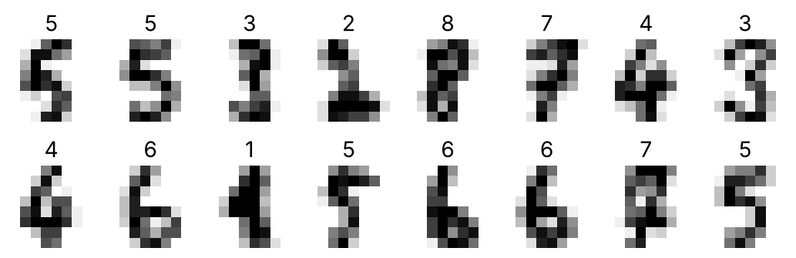
Un réseau dense (MLP)
RÉSEAU
64
→
128
→
64
→
10
pixels en entrée
neurones + ReLU
neurones + ReLU
scores, un par chiffre
ISM École d’ingénieurs · Python · L3 IA · Séance 5 — PyTorch et OpenCV
19 / 41
Notes:
Chaque neurone calcule une somme pondérée de ses entrées puis applique une fonction non linéaire, ici ReLU, qui remplace les valeurs négatives par zéro. Sans cette non-linéarité, empiler des couches ne servirait à rien : le réseau resterait une régression linéaire. La dernière couche produit 10 scores ; le plus grand donne le chiffre prédit. Les images en bas sont 16 exemples d’entraînement en 8 × 8 pixels.

Slide 19
Préparer les données
RÉSEAU
from sklearn.datasets import load_digits
from sklearn.model_selection import train_test_split
from torch.utils.data import TensorDataset, DataLoader
Xd, yd = load_digits(return_X_y=True)
Xd = (Xd / 16.0).astype("float32") # pixels 0-16 → 0-1
X_tmp, X_te, y_tmp, y_te = train_test_split(Xd, yd, test_size=0.25, stratify=yd, random_state=0)
X_tr, X_va, y_tr, y_va = train_test_split(X_tmp, y_tmp, test_size=0.2, stratify=y_tmp, random_state=0)
t = lambda a: torch.tensor(a)
train_dl = DataLoader(TensorDataset(t(X_tr), t(y_tr)), batch_size=64, shuffle=True)
xb, yb = next(iter(train_dl))
print(len(X_tr), "entraînement ·", len(X_va), "validation ·", len(X_te), "test")
print("un lot :", tuple(xb.shape), tuple(yb.shape))
Le DataLoader fournit des lots de 64 images mélangées.
1077 entraînement · 270 validation · 450 test
un lot : (64, 64) (64,)
ISM École d’ingénieurs · Python · L3 IA · Séance 5 — PyTorch et OpenCV
20 / 41
Notes:
Trois ensembles, comme en séance 4 : entraînement, validation pour suivre l’apprentissage, test utilisé une seule fois. Les pixels sont ramenés entre 0 et 1, une normalisation indispensable pour un réseau. Le DataLoader découpe les données en lots de 64 images mélangés à chaque époque : on met à jour les poids après chaque lot, pas après chaque image ni après tout le jeu.

Slide 20
Définir le réseau
RÉSEAU
17226 paramètres
import torch.nn as nn
sortie pour un lot : (64, 10)
class MLP(nn.Module):
def __init__(self):
super().__init__()
self.reseau = nn.Sequential(
nn.Linear(64, 128), nn.ReLU(), # 64 pixels → 128 neurones
nn.Linear(128, 64), nn.ReLU(),
nn.Linear(64, 10)) # 10 scores : un par chiffre
def forward(self, x):
return self.reseau(x)
torch.manual_seed(0)
mlp = MLP()
print(sum(p.numel() for p in mlp.parameters()), "paramètres")
print("sortie pour un lot :", tuple(mlp(xb).shape))
17 226 paramètres à apprendre. La sortie : 10 scores par image.
ISM École d’ingénieurs · Python · L3 IA · Séance 5 — PyTorch et OpenCV
21 / 41
Notes:
Un modèle PyTorch hérite de nn.Module : le constructeur déclare les couches, forward décrit le passage des données. nn.Sequential enchaîne les couches dans l’ordre. 17 226 paramètres : 64 × 128 + 128 poids et biais pour la première couche, et ainsi de suite. Le réseau ne renvoie pas des probabilités mais des scores bruts, appelés logits ; la fonction de perte s’en charge.

Slide 21
La boucle d’entraînement
RÉSEAU
def entrainer(modele, epoques=40, lr=1e-3, wd=0.0):
opt = torch.optim.Adam(modele.parameters(), lr=lr, weight_decay=wd)
critere = nn.CrossEntropyLoss()
hist = []
for ep in range(epoques):
modele.train()
for xb, yb in train_dl:
opt.zero_grad() # 1. remettre les gradients à zéro
perte = critere(modele(xb), yb) # 2. propagation avant et perte
perte.backward() # 3. rétropropagation
opt.step() # 4. mise à jour des poids
hist.append(evaluer(modele, critere))
return hist
Quatre gestes, toujours dans cet ordre : zero_grad, perte, backward, step.
ISM École d’ingénieurs · Python · L3 IA · Séance 5 — PyTorch et OpenCV
22 / 41
Notes:
Ces quatre lignes numérotées sont le cœur de tout entraînement PyTorch, du MLP minuscule au grand modèle de langage. Adam est un optimiseur qui adapte le pas pour chaque paramètre ; CrossEntropyLoss combine softmax et log-loss, la métrique vue en séance 4. model.train() et model.eval() changent le comportement de certaines couches comme le dropout. La fonction evaluer, non affichée, calcule la perte et l’exactitude sur la validation à la fin de chaque époque.

Slide 22
Entraîner et suivre
RÉSEAU
torch.manual_seed(0)
mlp = MLP()
hist = entrainer(mlp, epoques=40)
for ep in [0, 9, 19, 39]:
lt, lv, acc = hist[ep]
print(f"époque {ep + 1:2d} perte train {lt:.3f} perte val {lv:.3f} exactitude val {acc:.3f}")
De 54 % à 97 % d’exactitude en 40 époques, sans aucune variable fabriquée.
époque 1 perte train 2.162 perte val 2.167 exactitude val 0.537
époque 10 perte train 0.207 perte val 0.244 exactitude val 0.941
époque 20 perte train 0.092 perte val 0.155 exactitude val 0.959
époque 40 perte train 0.032 perte val 0.108 exactitude val 0.970
ISM École d’ingénieurs · Python · L3 IA · Séance 5 — PyTorch et OpenCV
23 / 41
Notes:
Une époque est un passage complet sur les données d’entraînement. L’exactitude de validation passe de 54 % après une époque à 97 % après 40. Le tout prend quelques secondes sur un processeur. Comparer avec la séance 4 : on n’a fabriqué aucune variable, le réseau a appris directement depuis les pixels.

Slide 23
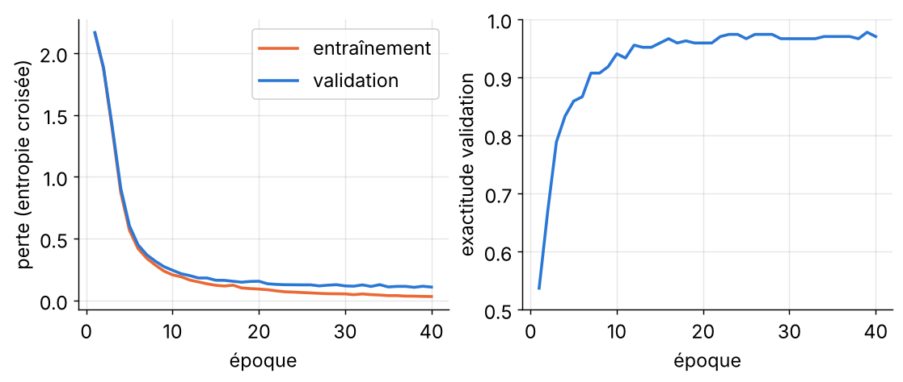
Lire les courbes d’apprentissage
RÉSEAU
La perte d’entraînement descend toujours : ce n’est pas une preuve de qualité.
La perte de validation se stabilise : l’écart entre les deux mesure le surapprentissage.
L’exactitude plafonne vers 97 % : continuer n’apporte plus rien.
ISM École d’ingénieurs · Python · L3 IA · Séance 5 — PyTorch et OpenCV
24 / 41
Notes:
Les mêmes courbes qu’en séance 4, version époque par époque. Ici l’écart reste modéré : 0,03 contre 0,11. Si la perte de validation remontait, il faudrait arrêter plus tôt, régulariser ou ajouter des données : ce sera l’objet de la partie suivante.

Slide 24
Réseaux convolutifs
04
Des filtres appris plutôt qu’écrits à la main.
ISM École d’ingénieurs · Python · L3 IA · Séance 5 — PyTorch et OpenCV
25 / 41
Notes:
Partie 4, environ 25 minutes. Le lien avec OpenCV : le filtre de Sobel était un noyau 3 × 3 écrit à la main ; une couche convolutive contient des dizaines de noyaux 3 × 3 dont les valeurs sont apprises.

Slide 25
Un CNN en PyTorch
CNN
class CNN(nn.Module):
def __init__(self):
super().__init__()
self.conv = nn.Sequential(
nn.Conv2d(1, 16, kernel_size=3, padding=1), nn.ReLU(), # 16 × 8 × 8
nn.MaxPool2d(2), # 16 × 4 × 4
nn.Conv2d(16, 32, kernel_size=3, padding=1), nn.ReLU(), # 32 × 4 × 4
nn.MaxPool2d(2)) # 32 × 2 × 2
self.tete = nn.Sequential(nn.Flatten(), nn.Linear(32 * 2 * 2, 64), nn.ReLU(),
nn.Linear(64, 10))
def forward(self, x):
return self.tete(self.conv(x.view(-1, 1, 8, 8)))
Des noyaux appris (Conv2d), puis un résumé local (MaxPool2d), puis une partie dense.
ISM École d’ingénieurs · Python · L3 IA · Séance 5 — PyTorch et OpenCV
26 / 41
Notes:
Conv2d(1, 16, 3) : 16 noyaux 3 × 3 appliqués à une image à un canal ; padding=1 conserve la taille 8 × 8. MaxPool2d(2) garde le maximum de chaque bloc 2 × 2 et divise la taille par deux : le réseau devient moins sensible à la position exacte d’un trait. Les couches suivantes combinent ces motifs. Flatten aplatit le résultat pour la partie dense finale. view(-1, 1, 8, 8) remet les 64 pixels sous forme d’image.

Slide 26
Suivre les dimensions
CNN
torch.manual_seed(0)
cnn = CNN()
print(sum(p.numel() for p in cnn.parameters()), "paramètres")
x = xb[:1].view(1, 1, 8, 8)
for couche in cnn.conv:
x = couche(x); print(f"{type(couche).__name__:10} → {tuple(x.shape)}")
13 706 paramètres, moins que le MLP : un noyau est partagé sur toute l’image.
13706 paramètres
Conv2d → (1, 16, 8, 8)
ReLU → (1, 16, 8, 8)
MaxPool2d → (1, 16, 4, 4)
Conv2d → (1, 32, 4, 4)
ReLU → (1, 32, 4, 4)
MaxPool2d → (1, 32, 2, 2)
ISM École d’ingénieurs · Python · L3 IA · Séance 5 — PyTorch et OpenCV
27 / 41
Notes:
Suivre les dimensions couche par couche est le meilleur moyen de déboguer un CNN : l’erreur la plus fréquente est un nombre d’entrées faux dans la première couche dense, ici 32 × 2 × 2 = 128. Le CNN a moins de paramètres que le MLP, 13 706 contre 17 226, parce qu’un même noyau est partagé sur toute l’image.

Slide 27
MLP contre CNN
CNN
torch.manual_seed(0); hist_cnn = entrainer(cnn, epoques=40)
def exactitude(modele, X, y):
modele.eval()
with torch.no_grad():
return (modele(t(X)).argmax(1) == t(y)).float().mean().item()
def decale(X, dx): # déplace chaque image de dx pixels vers la droite
im = X.reshape(-1, 8, 8)
out = np.zeros_like(im); out[:, :, dx:] = im[:, :, :8 - dx]
return out.reshape(-1, 64)
for nom, m in [("MLP", mlp), ("CNN", cnn)]:
print(f"{nom} : test {exactitude(m, X_te, y_te):.3f} "
f"test décalé d'1 pixel {exactitude(m, decale(X_te, 1), y_te):.3f}")
Décaler d’un pixel fait chuter les deux réseaux : 45 % et 55 %.
MLP : test 0.976 test décalé d'1 pixel 0.449
CNN : test 0.982 test décalé d'1 pixel 0.551
ISM École d’ingénieurs · Python · L3 IA · Séance 5 — PyTorch et OpenCV
28 / 41
Notes:
Sur le test, les deux réseaux font presque jeu égal : 97,6 % et 98,2 %. Le test décalé déplace chaque image d’un seul pixel vers la droite. Sur des images de 8 pixels de large, c’est un déplacement de 12,5 % : les deux réseaux s’effondrent, le CNN un peu moins, 55 % contre 45 %. Message honnête : la convolution aide mais ne rend pas un réseau insensible aux déplacements. La solution est l’augmentation de données, deux slides plus loin.

Slide 28
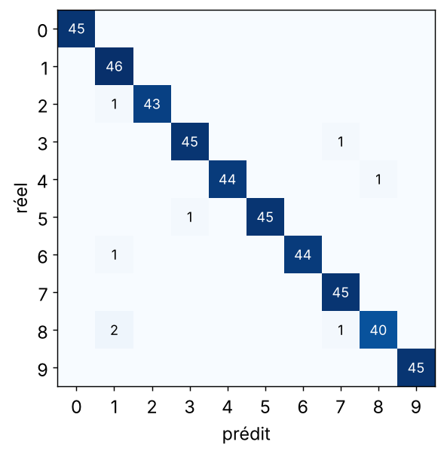
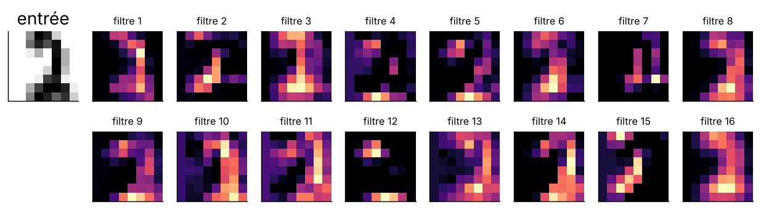
À l’intérieur du CNN
CNN
Chaque filtre de la première couche répond à un motif : bord gauche, trait horizontal, courbe. 8 erreurs sur 450 images de test.
ISM École d’ingénieurs · Python · L3 IA · Séance 5 — PyTorch et OpenCV
29 / 41
Notes:
À gauche, la matrice de confusion du CNN sur le test : presque tout est sur la diagonale. À droite, les 16 cartes d’activation de la première couche pour un 2 : chaque filtre s’allume sur une partie différente du chiffre. Personne n’a programmé ces filtres : ils ont été appris pour réduire la perte. Ce sont les cousins du filtre de Sobel de la partie 1.

Slide 29
L’augmentation de données
CNN
def deplace(X, dx, dy): # translation avec bords à zéro
im = np.roll(X.reshape(-1, 8, 8), (dy, dx), axis=(1, 2))
if dx > 0: im[:, :, :dx] = 0
if dx < 0: im[:, :, dx:] = 0
if dy > 0: im[:, :dy, :] = 0
if dy < 0: im[:, dy:, :] = 0
return im.reshape(-1, 64)
X_aug = np.concatenate([deplace(X_tr, dx, dy) for dx in (-1, 0, 1) for dy in (-1, 0, 1)])
y_aug = np.tile(y_tr, 9)
9 copies décalées de chaque image : 1 077 → 9 693 images d’entraînement.
ISM École d’ingénieurs · Python · L3 IA · Séance 5 — PyTorch et OpenCV
30 / 41
Notes:
Puisque le réseau échoue sur des images décalées, on lui en montre. Chaque image d’entraînement est copiée avec les neuf déplacements possibles d’un pixel au plus, horizontalement et verticalement. On passe de 1 077 à 9 693 images sans rien collecter. Règle importante : l’augmentation ne s’applique qu’à l’entraînement, jamais à la validation ni au test. Avec torchvision, les transformations aléatoires comme RandomAffine font la même chose à la volée.

Slide 30
Le résultat de l’augmentation
CNN
train_dl_complet = train_dl
train_dl = DataLoader(TensorDataset(t(X_aug), t(y_aug)), batch_size=64, shuffle=True)
torch.manual_seed(0); cnn_aug = CNN(); entrainer(cnn_aug, epoques=20)
train_dl = train_dl_complet
print(len(X_aug), "images après augmentation")
print(f"CNN augmenté : test {exactitude(cnn_aug, X_te, y_te):.3f} "
f"test décalé d'1 pixel {exactitude(cnn_aug, decale(X_te, 1), y_te):.3f}")
Test décalé : de 55 % à 98 %. Les données comptent plus que l’architecture.
9693 images après augmentation
CNN augmenté : test 0.989 test décalé d'1 pixel 0.982
ISM École d’ingénieurs · Python · L3 IA · Séance 5 — PyTorch et OpenCV
31 / 41
Notes:
Même architecture, mêmes 20 époques, seules les données changent. Le CNN augmenté atteint 98,9 % sur le test normal et 98,2 % sur le test décalé, contre 55,1 % sans augmentation. C’est souvent le levier le plus rentable en vision : avant de chercher une architecture plus grosse, enrichir les données.

Slide 31
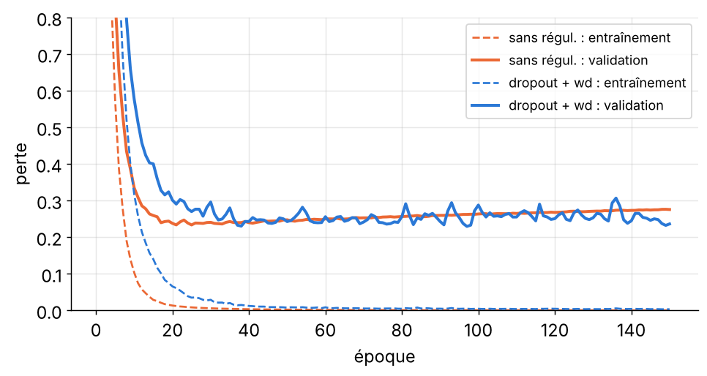
Surapprentissage et régularisation
CNN
Entraîné sur 150 images, un gros réseau mémorise : perte d’entraînement proche de 0, perte de validation vers 0,25.
Dropout 0,5 + weight decay : perte de validation finale 0,236 contre 0,276, même exactitude (92,2 %).
Ils freinent la dérive mais ne comblent pas l’écart : avec si peu d’images, il faut plus de données.
ISM École d’ingénieurs · Python · L3 IA · Séance 5 — PyTorch et OpenCV
32 / 41
Notes:
Expérience volontairement extrême : 150 images d’entraînement pour un réseau de 300 000 paramètres. Sans régularisation, la perte de validation atteint son minimum à l’époque 25 puis remonte lentement : c’est le surapprentissage. Le dropout éteint au hasard la moitié des neurones à chaque lot ; le weight decay pénalise les poids trop grands. Ils limitent la remontée, sans miracle. Les trois réflexes : arrêter tôt en surveillant la validation, régulariser, et surtout augmenter ou collecter des données. Code : nn.Dropout(0.5) dans le réseau et weight_decay=1e-3 dans l’optimiseur.

Slide 32
Du notebook à l’application
05
Sauvegarder, assembler, réutiliser.
ISM École d’ingénieurs · Python · L3 IA · Séance 5 — PyTorch et OpenCV
33 / 41
Notes:
Partie 5, environ 15 minutes. On referme la boucle : un modèle sauvegardé, rechargé, et branché derrière OpenCV.

Slide 33
Sauvegarder et recharger un modèle
PRODUCTION
torch.save(cnn.state_dict(), "cnn_chiffres.pt") # les poids seulement
modele = CNN() # même architecture
modele.load_state_dict(torch.load("cnn_chiffres.pt"))
modele.eval() # dropout et batchnorm en mode test
with torch.no_grad():
proba = torch.softmax(modele(t(X_te[:1])), dim=1)
print("chiffre prédit :", proba.argmax().item(), " réel :", y_te[0])
print("confiance :", round(proba.max().item(), 3))
On sauve les poids ; on recrée l’architecture pour les recharger. Toujours eval() avant de prédire.
chiffre prédit : 2 réel : 2
confiance : 0.944
ISM École d’ingénieurs · Python · L3 IA · Séance 5 — PyTorch et OpenCV
34 / 41
Notes:
On sauvegarde le state_dict, c’est-à-dire les poids, pas l’objet Python entier : c’est la pratique recommandée, plus robuste aux changements de code. Pour recharger, il faut donc recréer la même architecture. model.eval() est obligatoire avant de prédire : sinon le dropout resterait actif et les prédictions seraient aléatoires. softmax transforme les scores en probabilités.

Slide 34
OpenCV prépare les images
PRODUCTION
img = cv2.imread("feuille.png") # une ligne de chiffres
gris = cv2.cvtColor(img, cv2.COLOR_BGR2GRAY)
_, m = cv2.threshold(gris, 0, 255, cv2.THRESH_BINARY_INV + cv2.THRESH_OTSU)
contours, _ = cv2.findContours(m, cv2.RETR_EXTERNAL, cv2.CHAIN_APPROX_SIMPLE)
boites = sorted(cv2.boundingRect(c) for c in contours if cv2.contourArea(c) > 50)
vignettes = []
for x, y, w, h in boites: # de gauche à droite
cote = int(max(w, h) * 1.3) # marge autour du chiffre
carre = np.zeros((cote, cote), np.uint8)
carre[(cote - h) // 2:(cote - h) // 2 + h, (cote - w) // 2:(cote - w) // 2 + w] = m[y:y + h, x:x + w]
vignettes.append(cv2.resize(carre, (8, 8), interpolation=cv2.INTER_AREA) / 255)
Rendre chaque chiffre semblable aux données d’entraînement : fond noir, centré, 8 × 8.
ISM École d’ingénieurs · Python · L3 IA · Séance 5 — PyTorch et OpenCV
35 / 41
Notes:
Le cas réaliste : une ligne de chiffres sur une feuille, et non des vignettes 8 × 8 bien préparées. OpenCV fait tout le travail de préparation : seuillage inversé pour avoir des traits blancs sur fond noir comme dans les données d’entraînement, contours, boîtes triées de gauche à droite, puis chaque chiffre est centré dans un carré avec une marge et réduit à 8 × 8. La feuille de démonstration est générée avec cv2.putText.

Slide 35
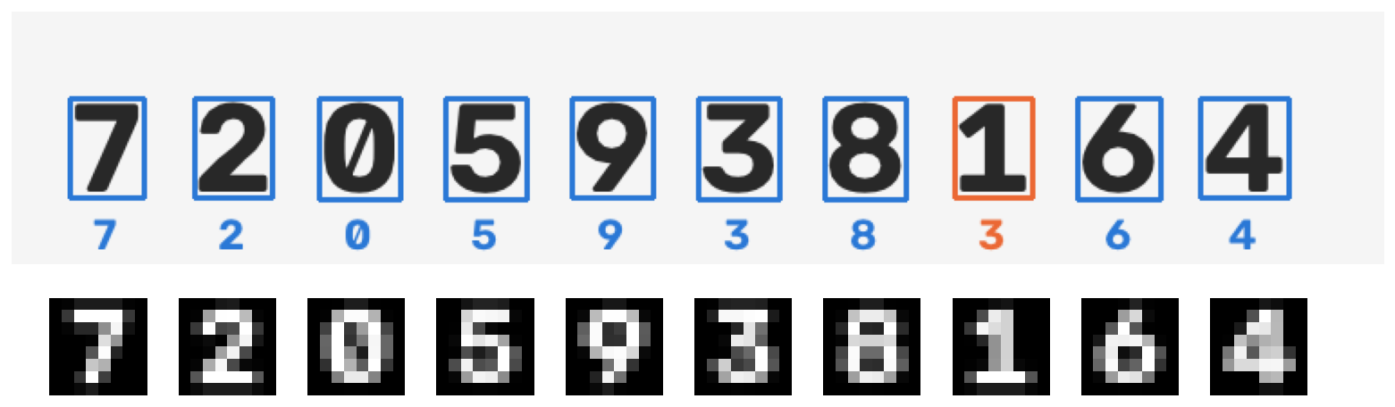
PyTorch lit les chiffres
PRODUCTION
cnn_aug.eval()
with torch.no_grad():
pred = cnn_aug(torch.tensor(np.array(vignettes), dtype=torch.float32)).argmax(1)
print("lu :", pred.tolist())
print("attendu : [7, 2, 0, 5, 9, 3, 8, 1, 6, 4]")
9 sur 10 : le 1 est lu comme un 3. Sans marge autour du chiffre : 6 sur 10.
lu : [7, 2, 0, 5, 9, 3, 8, 3, 6, 4]
attendu : [7, 2, 0, 5, 9, 3, 8, 1, 6, 4]
ISM École d’ingénieurs · Python · L3 IA · Séance 5 — PyTorch et OpenCV
36 / 41
Notes:
Le CNN augmenté lit correctement 9 chiffres sur 10 : il confond le 1 avec un 3. Résultat à commenter avec la classe : la police de la feuille n’est pas une écriture manuscrite, c’est un décalage de domaine. Il est aussi très sensible au prétraitement : sans la marge autour du chiffre, le même modèle n’en lit plus que 6 sur 10, et le CNN non augmenté passe de 6 à 8. En production, on vérifie toujours le modèle sur des images de la situation réelle.

Slide 36
Le transfert d’apprentissage
PRODUCTION
from torchvision import models
modele = models.resnet18(weights="IMAGENET1K_V1") # appris sur 1,2 million d'images
for p in modele.parameters():
p.requires_grad = False # on gèle le réseau
modele.fc = nn.Linear(modele.fc.in_features, 3) # nouvelle tête : 3 classes
opt = torch.optim.Adam(modele.fc.parameters(), lr=1e-3) # on n'entraîne que la tête
Pour de vraies photos, on part d’un réseau déjà entraîné et on ne réapprend que la dernière couche.
Quelques centaines d’images suffisent alors : par exemple pour reconnaître trois variétés de mangues.
Code non exécuté ici : il télécharge les poids du réseau (45 Mo) au premier lancement.
ISM École d’ingénieurs · Python · L3 IA · Séance 5 — PyTorch et OpenCV
37 / 41
Notes:
ResNet-18 a été entraîné sur ImageNet, 1,2 million de photos de 1 000 catégories : ses premières couches savent déjà détecter bords, textures et formes. On gèle ces couches et on remplace seulement la dernière par une couche adaptée à notre problème. C’est la méthode standard dès qu’on a peu d’images. Ce code n’a pas été exécuté pour préparer les slides, car il nécessite le téléchargement des poids ; il fonctionne tel quel sur une machine connectée avec torchvision.

Slide 37
Check-list du praticien
BONNES PRATIQUES
Couleurs
Gradients
Normalisation
OpenCV lit en BGR : convertir avant tout autre outil.
zero_grad à chaque lot ; torch.no_grad pour évaluer.
Mêmes étapes de préparation à l’entraînement et en production.
Dimensions
Modes
Validation
resize prend (largeur, hauteur) ; un CNN attend (lot, canaux, h, l).
train() pour apprendre, eval() pour prédire.
Mêmes règles qu’en séance 4 : le test une seule fois.
ISM École d’ingénieurs · Python · L3 IA · Séance 5 — PyTorch et OpenCV
38 / 41
Notes:
Six erreurs qui reviennent dans presque tous les projets d’étudiants. La plus coûteuse est la normalisation différente entre entraînement et production : on l’a vue avec la marge autour des chiffres, qui fait passer la lecture de 9 à 6 sur 10.

Slide 39
TP5 : compter et lire
TRAVAUX PRATIQUES
En binôme
Objectif minimal : 97 % sur le test des chiffres.
OpenCV : compter des objets sur vos propres photos, avec vérification visuelle
PyTorch : MLP puis CNN sur les chiffres, courbes et matrice de confusion
Augmentation de données et test sur images décalées
Chaîne complète : photographier un numéro écrit à la main et le lire
La photo réelle sera difficile : expliquez les erreurs plutôt que de les cacher.
Livrable : notebook exécuté, avec les images intermédiaires affichées.
ISM École d’ingénieurs · Python · L3 IA · Séance 5 — PyTorch et OpenCV
40 / 41
Notes:
Le TP reprend la séance dans l’ordre. La dernière partie est volontairement ouverte : lire un numéro écrit à la main sur une feuille photographiée au téléphone. Les binômes rencontreront le décalage de domaine vu en partie 5 ; la note valorise l’analyse des erreurs autant que le score. Pour la séance, viser la fin des deux premières parties.

